Slide 1
Neural News Recommendation with Attentive Multi-View Learning (IJCAI-19)

Slide 2
Title，body，category…… 新闻推荐核心问题：学习users和news的特征表示。 现存方法问题所在： manual feature engineering：需要大量的领域先验知识，不能捕获words的上 下文和顺序 深度学习方法： 基于单一的新闻信息学习representation→不充分

Slide 3
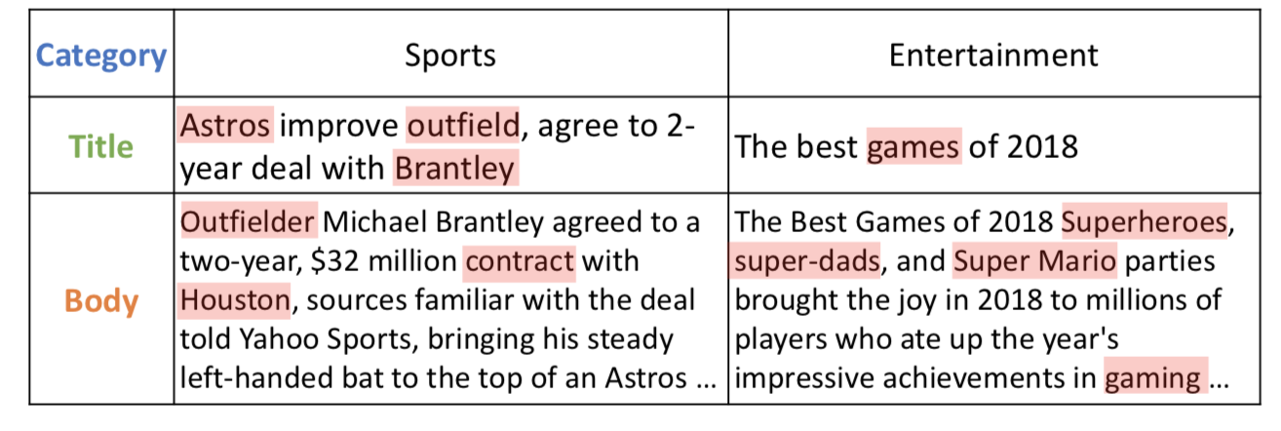
提出NAML：
news encoder
Different views： title，body，topic category
Word-level ; view-level
user encoder
从clicked news学习；
attention机制——select informative news
基于以下几个考量：
不同种类的信息：title，body，topic category
不同种类的信息有不同的特性
不同种类的信息对不同的新闻有不同的信息性——view-level
不同Word的重要性不同——Word-level
用户浏览的不同新闻有不同的信息性

Slide 4

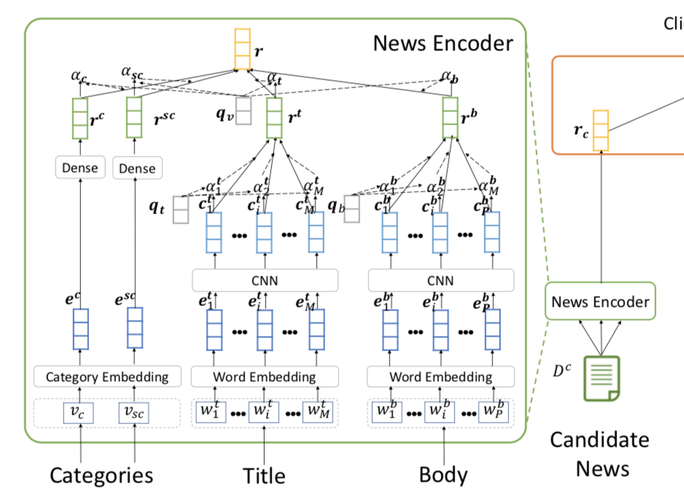

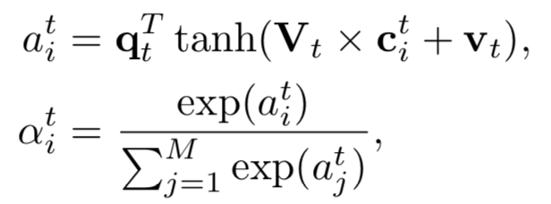

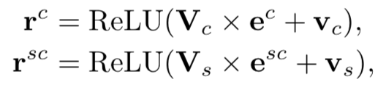
News encoder：4 component
Title encoder：
1 layer: Word sequence->低维向量
2 layer: CNN->上下文单词表示
3 layer：word-level attention network
category encoder：
1 layer: discrete ID->低维密集表示
2 layer: dense layer->学习隐藏的类别表示形式
Notes:
attention

Slide 5

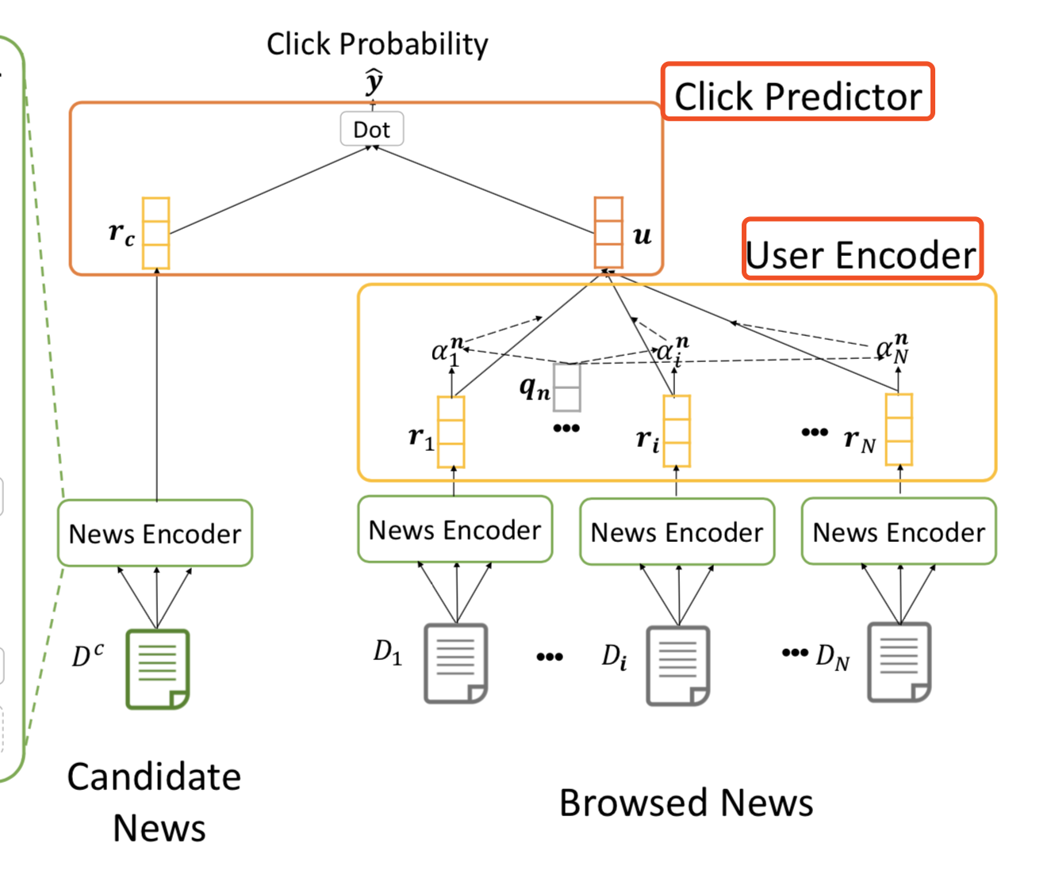
users encoder & click predictor
Notes:
attention

Slide 6


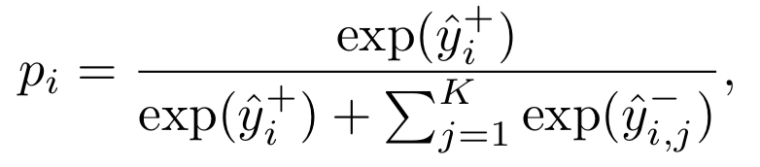

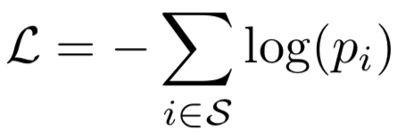
Model training——negative sampling
Positive sample：用户浏览过的news
Negative sample：用户没有点击过的news
Click probability scores of Positive news
K negative news
使用softmax对这些点击概率得分进行归一化，以计算正样本的后验点击概率
：和第i个正样本in the same session的第j个负样本的点击概率得分
损失函数：所有正样本的负对数似然函数
Notes:
attention

Slide 7
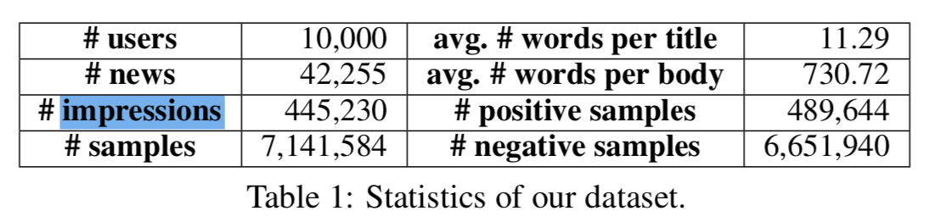
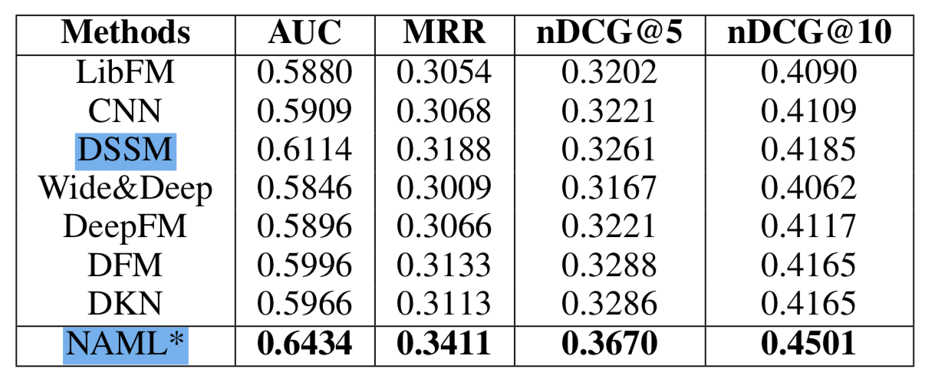
实验
Test：logs in the last week
Train：the rest logs
随机采样10%的训练样本用于验证。重复10次取平均。
average AUC, MRR, nDCG@5 and nDCG@10 scores over all impressions.
基于神经网络的方法比传统MF方法好
使用负采样技术(DSSM,NAML)比没有使用负采样好（CNN，DFM，DKN）
NAML outperform others
Notes:
attention

Slide 8
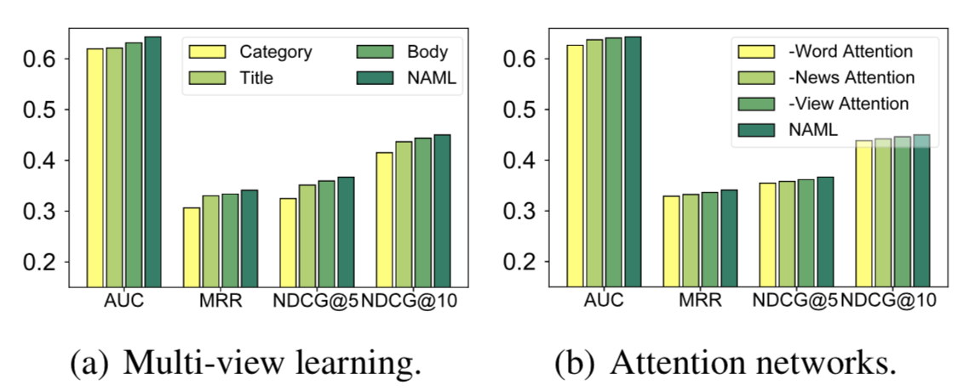
注意力机制多角度学习的有效性
Notes:
attention

Slide 9
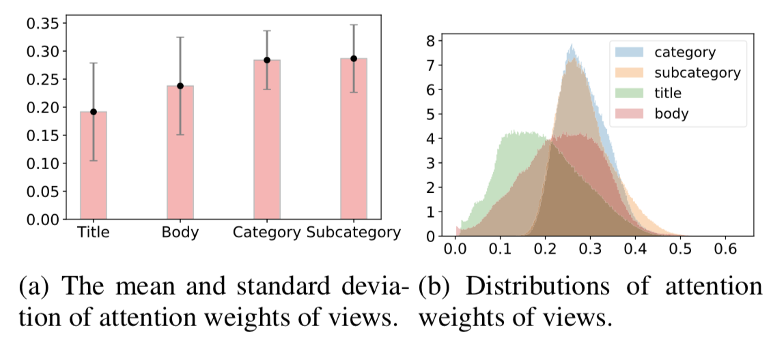
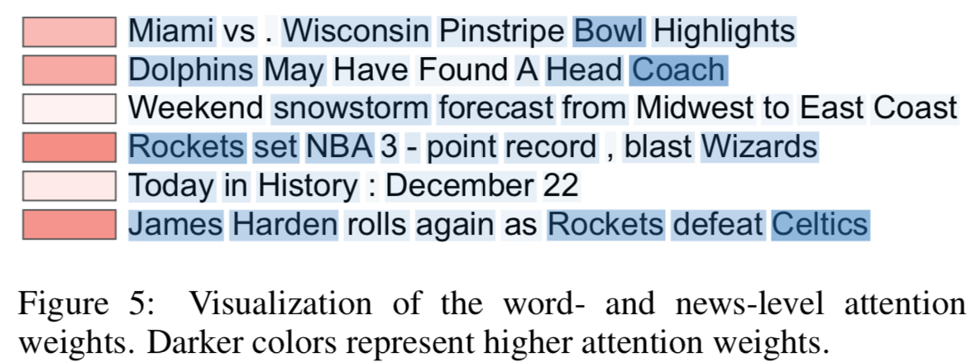
Attention权重
Body view的权重比title高
类别的权重最高
许多样本Title和body的权重很小。
Attention网络可以识别一些重要的单词
高效识别一个用户的重要新闻
Notes:
attention

Slide 10
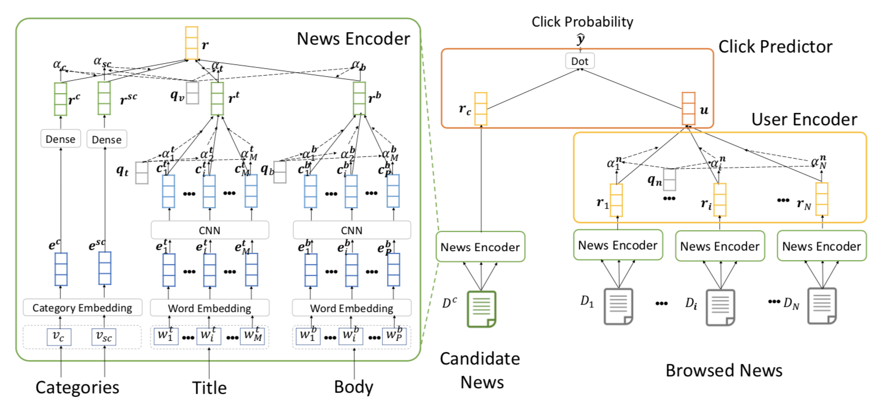
总结
注意力机制的多角度学习网络
different view：title，body，category
select important words
select important view
select important news
Notes:
attention

